Slide 1
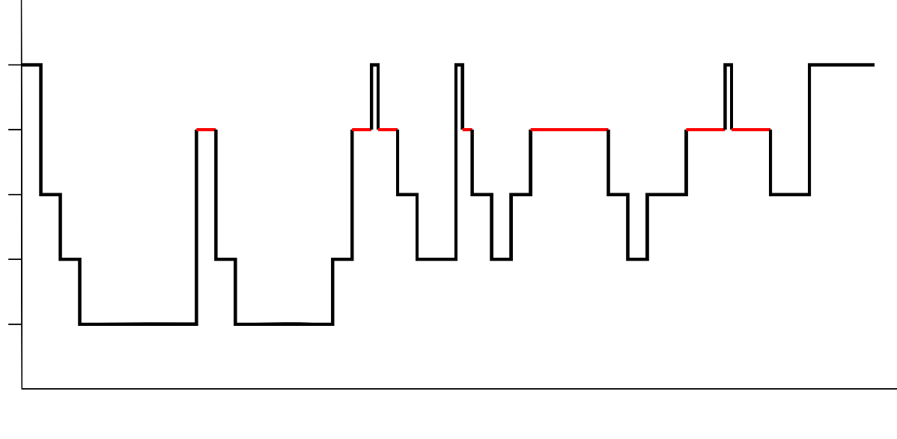
Wake
REM sleep
N1 sleep
N2 sleep
N3 sleep
Midnight
0130
0300
0500
0630
0800

